Slide 1
Sağlıklı Nesil, Sağlıklı Gelecek Projesi Ödül Törenine Hoş Geldiniz
«Sağlıklı Nesil, Sağlıklı Gelecek" Projesi

Slide 2
1. Proje Genel Tanıtımı
2. Uygulama Süreci İle İlgili Bilgiler
«Sağlıklı Nesil, Sağlıklı Gelecek" Projesi

Slide 3
1. «Proje Genel Tanıtımı
Madde kullanımı ile ilgili risk altındaki ilkokul/ortaokul/lise öğrencilerinin bilinçlendirilmesi için sportif ve sanatsal gerçekleştirmek.
Sağlıklı yaşamın içselleştirmesini sağlamak amacıyla önce çeşitli yarışmalar tertiplenmiş, yarışmada dereceye giren öğrencilerimiz için de özel sportif kurslar gerçekleştirilecek ve öğrencilerimizden istekli olanların sportif alanlarda kulüpleşmesine destek olunacaktır.

Slide 4
1.1. “Sağlıklı Nesil, Sağlıklı Gelecek” adlı proje, 29 Eylül 2014-27 Mart 2015 tarihleri arasında uygulanacaktır.
«Sağlıklı Nesil, Sağlıklı Gelecek" Projesi

Slide 5
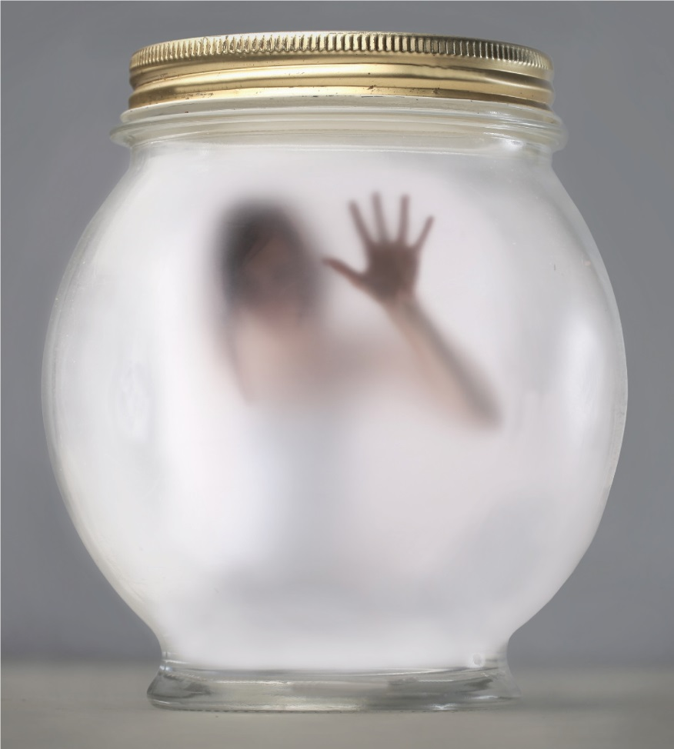
1.2. Proje Hedef Kitlesi
Hatay ili genelindeki tüm resmi ve özel ilkokul, ortaokul ve lise öğrencileri

Slide 6
1.3. Proje Hakkında
Proje üç temel hedef üzerinde şekillenmektedir:
1.3.1. Ailelerin bağımlılık hususunda farkındalık kazanması ve bilinçlendirilmesi

Slide 7
1.3.2. İlkokul, ortaokul ve lise öğrencilerinin, zararlı alışkanlıklara karşı farkındalık sağlanması ve bilinçli bir şekilde yetişmelerinin sağlaması(Sigara, alkol, uyuşturucu ve internet bağımlılığının olumsuz ve yıkıcı etkilerinin kavratılması)
«Sağlıklı Nesil, Sağlıklı Gelecek" Projesi

Slide 8
1.3.3. Spora ve sanata, merakı, ilgisi ve istidadı olan öğrencilerin teşvik edilmesi (İlgili öğrencilerin belirlenerek çeşitli kurs ve etkinliklerle sanatsal açıdan desteklenmesi sağlanacaktır.)
«Sağlıklı Nesil, Sağlıklı Gelecek" Projesi

Slide 9
1.4. Proje Bütçesi
Türkiye Yeşilay Cemiyeti Katkısı
Proje kapsamındaki yarışmalarda dereceye giren öğrencilerin ödüllerinin karşılanması
İl Milli Eğitim Müdürlüğü Katkısı
Proje kapsamındaki sportif kurslara eğitmen tahsisi
(Halk Eğitim Merkezleri Aracılığıyla)

Slide 10
1.5. Faaliyetler
1.5.1. Tüm liseler için öykü, afiş ve karikatür yarışması
1.5.2. Tüm ortaokullar için kompozisyon yarışması
1.5.3. Tüm ilkokullar için resim yarışması
1.5.4. Sportif Kurslar ve Kulüpleşme
«Sağlıklı Nesil, Sağlıklı Gelecek" Projesi

Slide 11
2. Uygulama Süreci İle İlgili Bilgiler
(Sırasıyla yapılacaklar)
«Sağlıklı Nesil, Sağlıklı Gelecek" Projesi

Slide 12
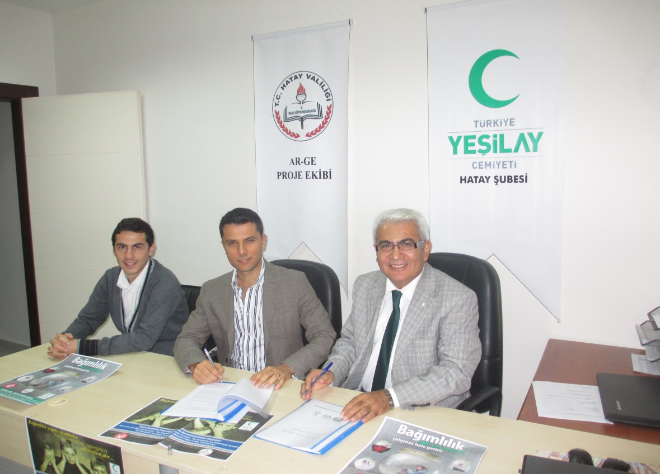
2.1. İlk Aşama Süreci
Türkiye Yeşilay Cemiyeti ile Hatay İl Milli Eğitim Müdürlüğü arasında iş birliği protokolü imzalanır. Protokol oluru alınır. İlgili kurullar oluşturulur.
Proje açılış toplantısı gerçekleştirilir. Protokol kapsamında kurullara görevler tebliğ edilir.

Slide 13
Proje; www.hatayarge.com/Yesilay adresinden açıklandı ve resmi bir yazı ile ilgili okullara tebliğ edildi.
Proje ile ilgili afiş, kırlangıç, basımları, dağıtım ve/veya asımları gerçekleştirildi.
Öykü, afiş, resim, kompozisyon, slogan ve karikatür gibi kategorilerde yarışmalar düzenlendi.
«Sağlıklı Nesil, Sağlıklı Gelecek" Projesi

Slide 14
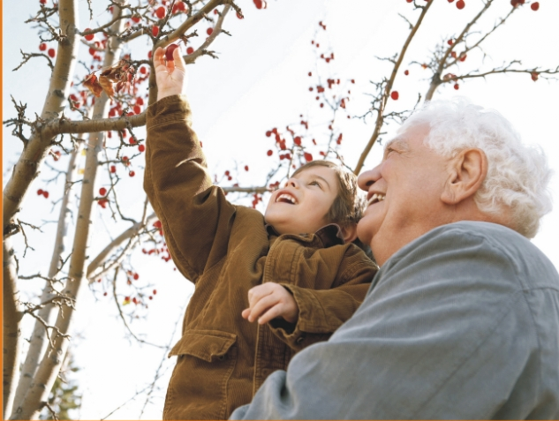
Okulda ilk üçe giren eserler okul idaresince görevlendirilecek kurul tarafından www.hatayarge.com/Yesilay sitesi üzerinden sisteme yüklendi.
Yarışma neticesinde ödül törenleri gerçekleştirildi.
Yarışmada dereceye giren öğrenciler için ücretsiz Basketbol, Masa Tenisi ve Futbol kursları tertiplenir.

Slide 15
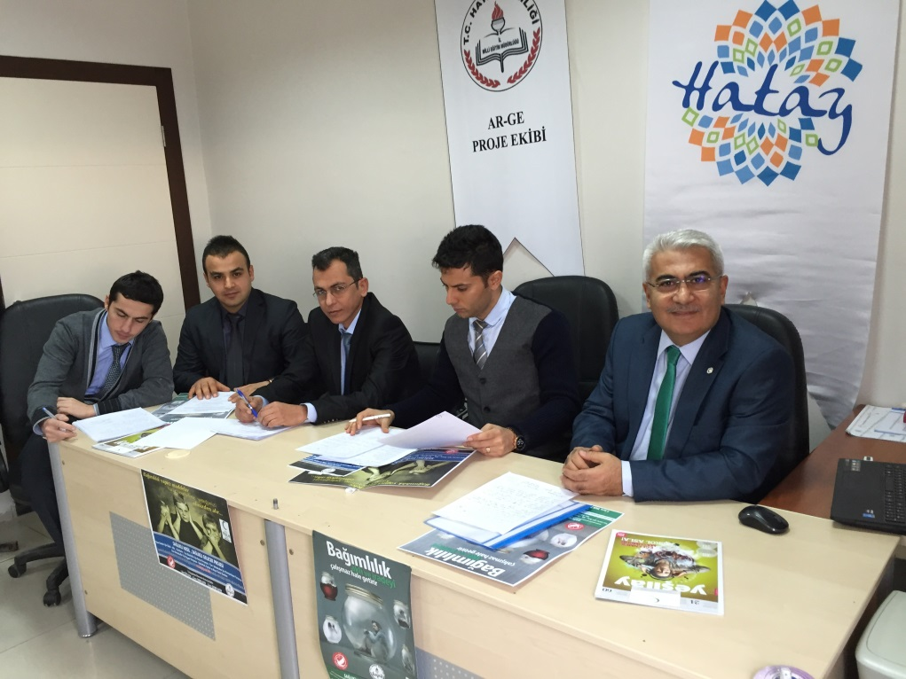
Kurs neticesinde başarılı olan kursiyerlere törenle sertifikaları verilir.
Çeşitli amatör kulüplere ilgili spor dallarında öğrencilerden gönüllü olanların başvuru yapmaları sağlanır.
Proje Nihai Raporu hazırlanır ve üst kurula sunulur.

Slide 16
İLGİNİZ İÇİN TEŞEKKÜR EDERİM.
Ahmet ŞANAL
Türkçe Öğretmeni /
Proje Genel Koordinatörü
İl Milli Eğitim Strateji Geliştirme Hizmetleri Bölümü
«Sağlıklı Nesil, Sağlıklı Gelecek" Projesi

